Slide 1
Procesarea de imagini – reducerea de zgomot cu descompunerea in valori singulare
Trandafir Victor-Gabriel si Bara Andrei-Mihai 322Ac

Slide 2
Descriere aplicație
-În ziua de azi, sistemele digitale operează cu o cantitate vastă de imagini, multe din ele corupte de zgomot (variație la întâmplare a informației despre luminozitate sau culoare). O problemă critică pentru multe domenii o reprezintă reținerea a cât de mult conținut posibil din imagine, eliminând totodată cât mai mult zgomot.
-Aproximarea de rang mic a unei matrici ce reprezinta o imagine poate fi o tehnica de reducere a zgomotului. Vectorii singulari pot fi folosiți pentru a construi un spațiu de dimensiuni reduse (combinație liniară trunchiată a componentelor imaginii inițiale) unde sunt captate cele mai semnificative caracteristici ale informației (acest lucru stă și la baza unei ulterioare aplicări PCA pentru, spre exemplu, o clasificare).
-Zgomotul nu este propriu-zis eliminat, dar imaginea este ajustată pentru a arăta rezonabil mai bine, rămânând totuși recognoscibilă.

Slide 3
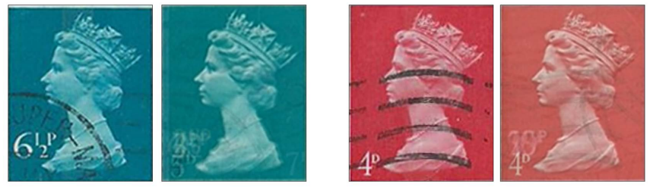
Un exemplu fizic de zgomot: ștampila de pe un timbru (înainte și după):
Altfel, zgomotul apare la fotografiere, transmitere, etc.

Slide 4
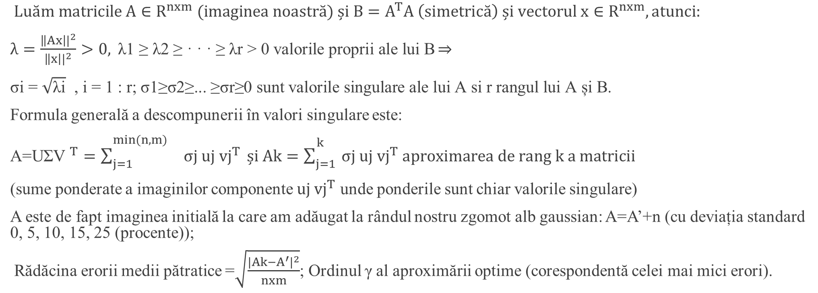
Formularea matematică
$Luăm matricile A∈R^{nxm} (imaginea noastră) și B=A^{T}A \left(simetrică\right) și vectorul x∈R^{nxm}, atunci:$
$λ=\frac{{\left\|Ax\right||}^{2}}{{\left\|x\right||}^{2}}>0, \text{λ}\text{1 ≥ }\text{λ}\text{2 ≥ · · · ≥ }\text{λ}\text{r}\text{ > 0} \text{valorile} \text{proprii} \text{ale} \text{lui} \text{B}\underset{⇒}{}$
$\text{σi}\text{ = }\sqrt{\text{λi}}\text{ , }\text{i}\text{ = 1 : }\text{r}\text{; }\text{σ}\text{1≥}\text{σ}\text{2≥... ≥}\text{σ}\text{r}\text{≥0} \text{sunt} \text{valorile} \text{singulare} \text{ale} \text{lui} \text{A} \text{si} \text{r} \text{rangul} \text{lui} \text{A}\text{ ș}\text{i} \text{B}\text{.}$
Formula generală a descompunerii în valori singulare este:
${\text{A}\text{=}\text{U}\text{Σ}\text{V} }^{T}=\sum_{j=1}^{\underset{}{min(n,m)}{}}{σj uj {vj}^{T}} și Ak=\sum_{j=1}^{\underset{}{k}{}}{σj uj {vj}^{T} aproximarea de rang k a matricii}$
(sume ponderate a imaginilor componente $uj {vj}^{T}$ unde ponderile sunt chiar valorile singulare)
A este de fapt imaginea initială la care am adăugat la rândul nostru zgomot alb gaussian: A=A’+n (cu deviația standard 0, 5, 10, 15, 25 (procente));
Rădăcina erorii medii pătratice =$\sqrt{\frac{{|Ak−A^{′}|}^{2}}{nxm}}$; Ordinul γ al aproximării optime (corespondentă celei mai mici erori).

Slide 5

Adaptare algoritm (Golub Kahan)
1. A = A’+n
2. $\text{U}\text{, }\text{Σ}\text{, }\text{V}$ = JQ(A’) (unde luăm diag. princ. a lui J drept vect. de val. singulare)
3. Pentru j = 1 : n
1. V ( : , j) = V ( : , j)*sgn($σj$)
2. $σj$=abs($σj$)
4. $\text{U}\text{, }\text{Σ}\text{, }\text{V}$ =DVS_ORD(U$\text{, }\text{Σ}\text{, }\text{V}$)
5.Pentru k=1 : i
1.$Ak=\sum_{j=1}^{\underset{}{k}{}}{σj uj {vj}^{T}}$
6. RMSE =$\sqrt{\frac{{|Ak−A^{′}|}^{2}}{nxm}}$
7. Se găsește γ corespondent celui mai mic RMSE
8. 1.$A\text{γ}=\sum_{j=1}^{\text{γ}{}}{σj uj {vj}^{T}}$ (cea mai bună reconstrucție).
(se repetă toți pașii pentru fiecare valoare a deviației standard de zgomot dată)

Slide 6
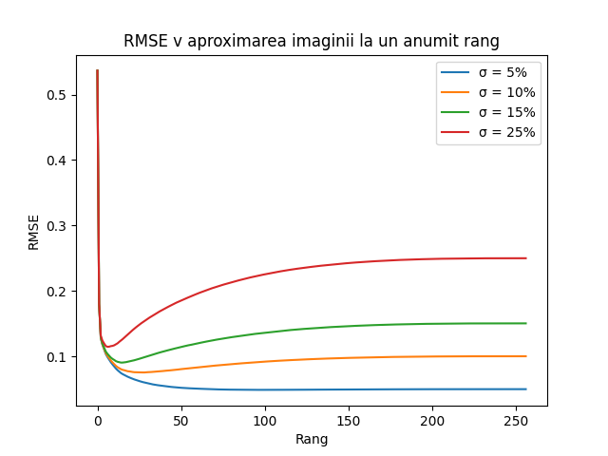
Distanța dintre imaginea originală și cea reconstruită scade până la un minim și apoi ori crește ori se plafonează

Slide 7
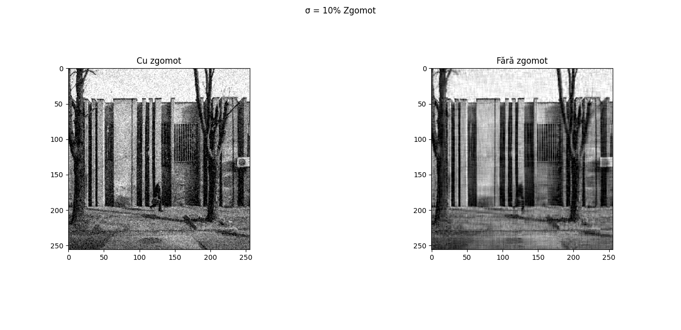
Un exemplu făcut cu funcția standard svd din Python

